Slide 1
La santé de nos enfants : Leurs besoins

Slide 2
Définition de la santé
Selon l’OMS,
La santé est un état de bien-être complet physique, mental et social, et ne consiste pas seulement en une absence de maladie ou d'infirmité.

Slide 3
Composantes de la santé
Physique
Mentale
Sociale
Spirituelle

Slide 4
Comment contribuer à l’excellente santé de nos enfants?

Slide 5
Besoins fondamentaux de l’enfant
Selon le rapport du Dr Marie-Paule MARTIN-BLACHAIS remis à la ministre de la santé
Besoin de sécurité : physiologiques et de santé, protection, affectif et relationnel = Métabesoin
Besoin d’identité
Besoin d’estime de soi et de valorisation de soi
Besoin d’un cadre de règles et de limites
Besoin d’expériences et d’exploration du monde

Slide 6
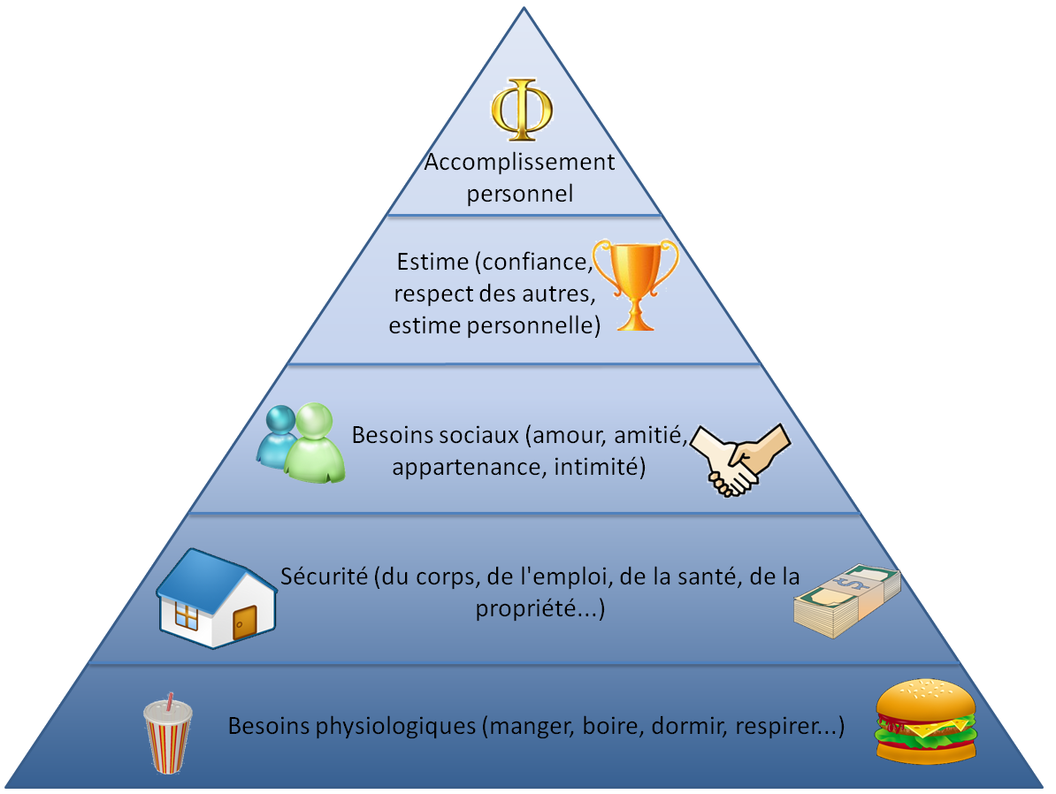
Pyramide de Maslow

Slide 7
1- Besoins physiologiques et de santé
L’enjeu est le maintien du corps en vie et en santé afin de permettre un développement optimal de l’enfant. La santé de l’enfant relève de la responsabilité des parents d’une part, et des soignants si une pathologie ou un handicap survient.
La satisfaction des besoins physiologiques est primordiale au développement physique de l’enfant.
Besoins : nourrit, lavé, dormir, vêtu, suivi de santé (visites médicales, vaccination, soins bucco-dentaires, vérification de l’audition et de la vision)

Slide 8
2- Besoin de protection
L’enjeu de ce besoin est la protection à l’égard de toute forme de maltraitance, soit violence physique, sexuelle, psychologique, exposition à la violence conjugale et négligence.
L’autre type de protection dont l’enfant a besoin est liée aux blessures et préjudices susceptibles d’être causés par les dangers de son environnement extérieur et/ou de son environnement domestique.

Slide 9
3- Besoin affectif et émotionnel
Les premiers mois de l’enfant (0-36 mois) correspondent à la période où sa plasticité cérébrale est maximale. Les expériences de cette période seront décisives et définiront pour beaucoup le potentiel de l’enfant à se développer cognitivement (perception, apprentissage, mémoire, langage, raisonnement), émotionnellement et socialement.
Participe au sentiment de sécurité de base du bébé un petit nombre de personnes fortement engagés auprès de lui, disponibles et sensibles, attentifs, sachant entendre et répondre à ses besoins de manière adaptée, et qu’il retrouve sa routine quotidienne.

Slide 10
Besoin affectif et émotionnel (suite)
Le bébé pourra développer une grammaire relationnelle, découvrir les objets de son environnement, et interagit avec ceux-ci en affinant au fur et à mesure ses gestes. A travers son corps il développe la conscience de lui-même et de son cadre de vie (physique et relationnel).
Développement des émotions, de la personnalité, et des relations avec les autres.

Slide 11
Santé de l’enfant
Physique
Mentale
Sociale
Spirituelle

Slide 12
« ll faut que les parents comprennent les principes sur lesquels repose l’éducation des enfants et soient capables de les doter d’une bonne santé, physique, mentale et morale. Qu’ils étudient les lois de la nature et les organes du corps humain : leurs fonctions propres et leur dépendance mutuelle. Qu’ils soient au courant des relations qui existent entre les forces mentales et les forces physiques, ainsi que des conditions requises pour le jeu normal de chacune d’elles. C’est un péché que de vouloir fonder une famille sans cette préparation
».
Ministère de la guérison: page 320

Slide 13
1- Physique
L’allaitement est primordial
Il est bon pour l’enfant : meilleur aliment pour le bébé, qualités nutritives exceptionnelles, défenses immunitaires, lien affectif et sécuritaire avec la mère
Il est bon pour la mère : lien affectif avec l’enfant, récupération physique plus rapide, économie financière
Alimentation
Importance de l’eau
Importance du choix des aliments

Slide 14
« Les modes d’emploi de l’eau pour soulager ou pour combattre la maladie sont nombreux. Que chacun soit initié aux plus simples. »
Le ministère de la guérison, p. 203

Slide 15
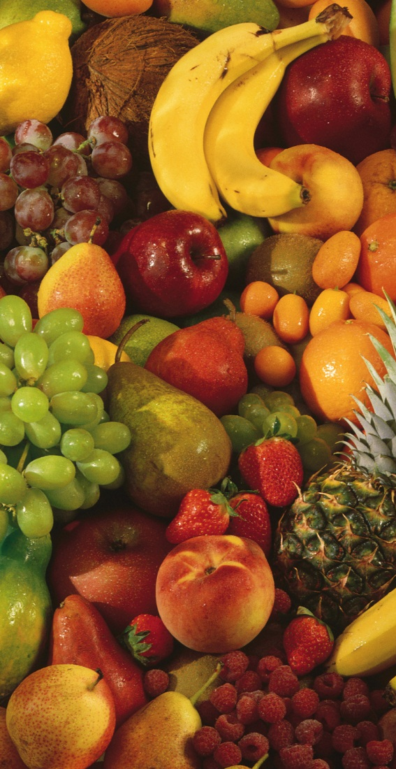
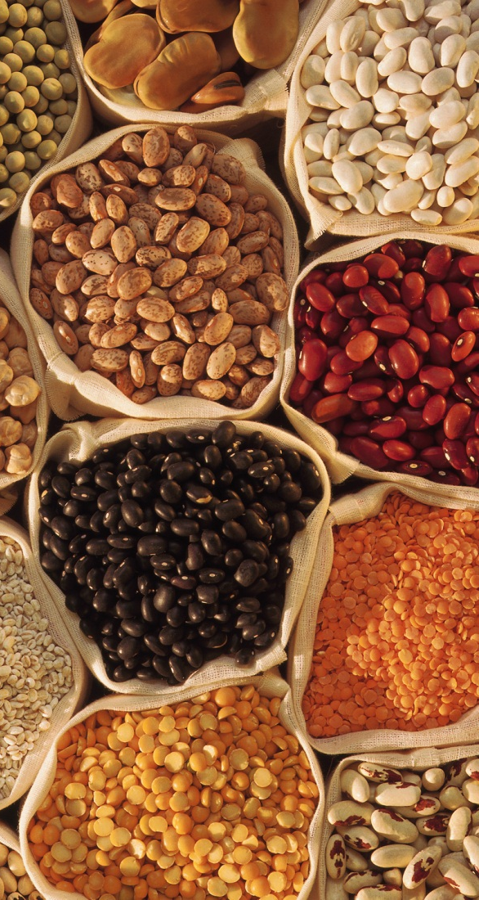
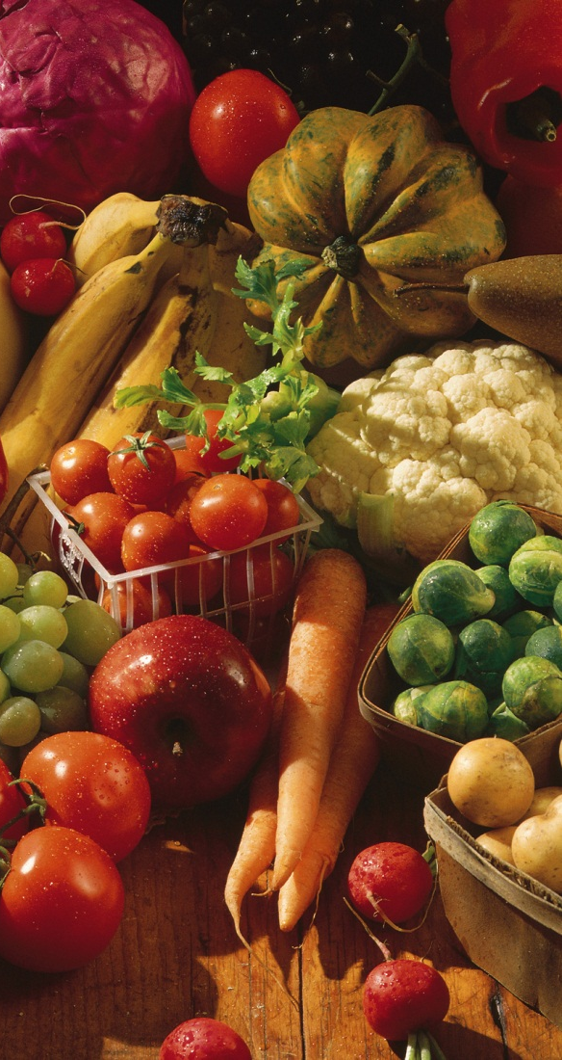
Le combustible convenant au corps
Notes:
Pourquoi attendre une occasion spéciale pour célébrer ? Ne devrions-nous pas célébrer chaque repas en faisant des choix alimentaires nous gardant en bonne santé ?

Slide 16
Nous pouvons, à chaque repas, jouir de la corne d’abondance des pains et céréales complets concentrés en nutriments, associés à des fruits et des légumes riches en éléments nutritifs et de diverses couleurs, contenant une quantité abondantes de vitamines, sels minéraux, fibres diététiques et éléments phytochimiques.
Jouissez des gras essentiels en dégustant des noix et des graines, du lait écrémé ou du lait de soja fortifié consolidant les os, et des protéines saines provenant des légumineuses satisfaisantes (haricots secs, pois cassés, lentilles) assaisonnés avec délicatesse en utilisant des herbes culinaires et de petites quantités de sel, sucre et d’huile végétale selon les besoins. Ces aliments énergétiques, qui développent le corps, consommés chaque jour dans des proportions appropriées, peuvent réduire les risques de cancer, maladies du coronaire, hypertension, maladies intestinales, obésité et ostéoporose.
Nous pouvons vraiment célébrer chaque repas grâce à l’abondance d’excellents aliments dont Dieu nous a pourvus !

Slide 17
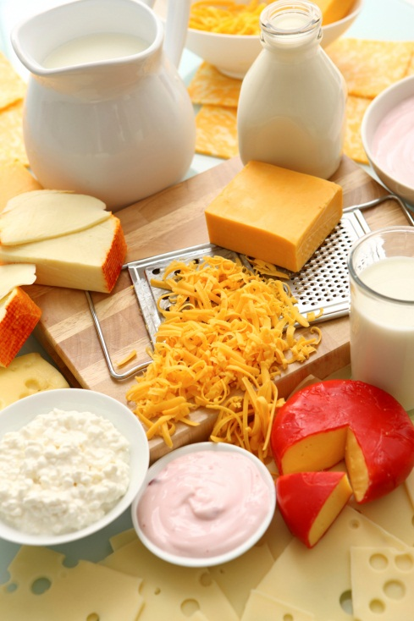
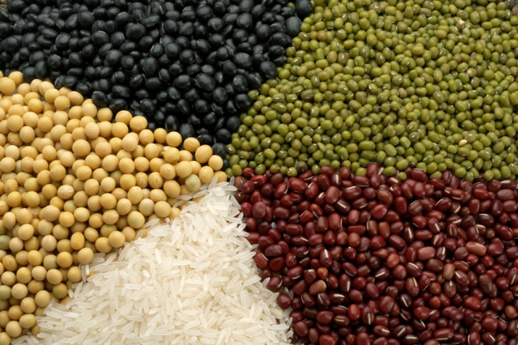
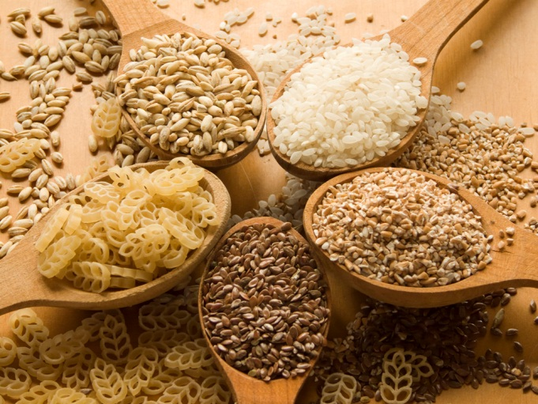
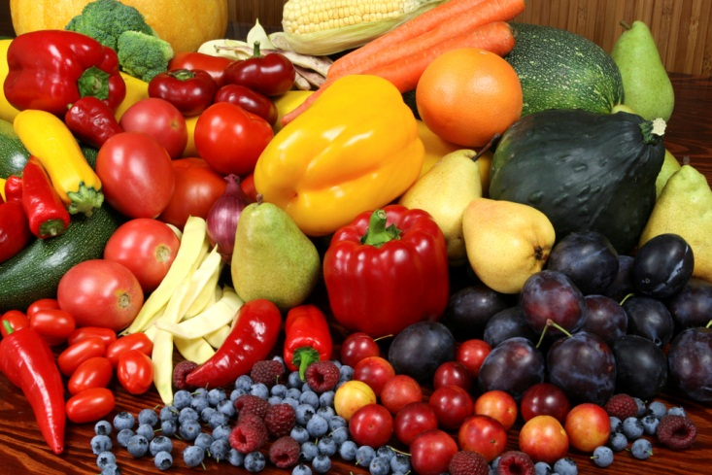
Grands groupes d’aliments
Légumineuses, noix et graines
Produits laitiers et œufs
Céréales et grains
Gras, huiles, sel et sucre
Fruits et légumes
Notes:
Voici les cinq groupes :

Slide 18
Il y a cinq grands groupes d’aliments.
Quand nous consommons des aliments sagement choisis, dans des proportions appropriées, provenant des cinq groupes, nous satisferons nos besoins optimaux.
Légumineuses, noix et graines
Céréales et grains (complets de préférence)
Produits laitiers et œufs
Fruits et légumes
Gras, huile, sel et sucre

Slide 19
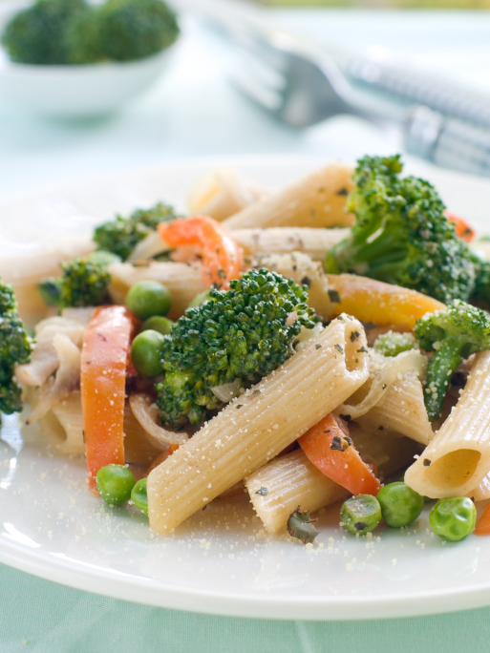
La moitié de votre assiette doit être composée de fruits et de légumes
Notes:
Une des plus importantes clés d’un régime alimentaire végétarien équilibré est de choisir une variété d’aliments dont la couleur, la texture et la saveur lui ajoutent un intérêt particulier. Ces aliments présentent une qualité supérieure quand ils sont consumés tels quels : non raffinés, non fractionnés, non divisés. Le but est de consommer des aliments complets.
« Prenez comme fondation de vos repas des aliments d’origine végétale… Une variété de graines (en particulier des graines complètes), des fruits et des légumes, est la base d’une alimentation saine. » Cette recommandation a été simplifié dans les « lignes directrices diététiques des Américains » de 2010, comme suit : « La moitié de votre assiette doit être composée de fruits et de légumes ».
Aujourd’hui, le monde reconnaît les avantages d’un régime végétarien :
Peu de gras, en particulier les gras saturés
Absence de cholestérol (régime complètement végétarien)
Riche en fibre diététique
Peu riche en sucre raffiné (nécessité d’éviter des plats très sucrés, même provenant d’aliments d’origine végétale)
Sources riches en vitamines et sels minéraux
Quantités élevées de substances protectrices comme les composés phytochimiques, antioxydants, etc.

Slide 20
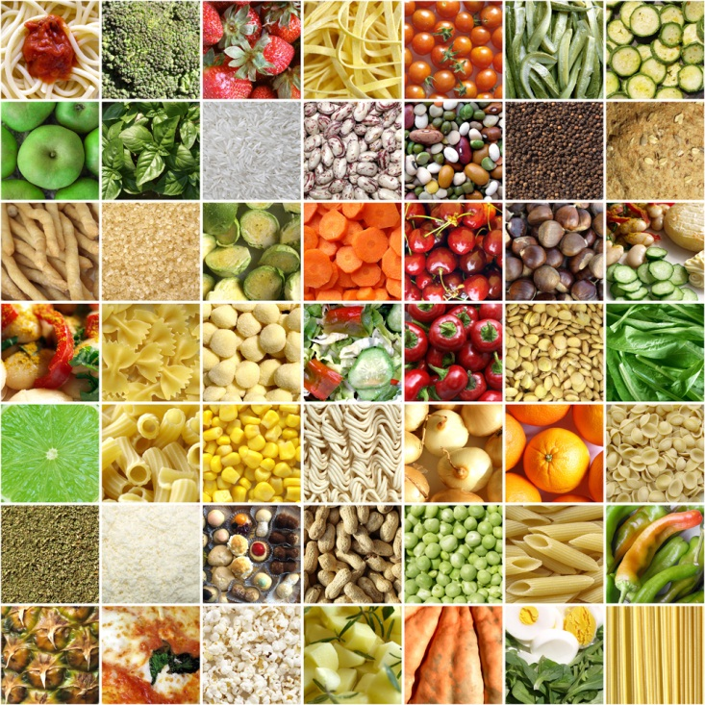
Principes directeurs dans le choix des aliments 1. Variété Le principe le plus important peut-être d’une bonne alimentation est de choisir une variété d’aliments provenant des cinq groupes dont il était question précédemment dans ce chapitre (céréales et graines, fruits et légumes, légumineuses, noix et semences; produits laitiers et œuf ou les équivalents ; les gras, huiles et sel). Ce régime assure l’absorption d’une gamme étendue de nutriments permettant de soutenir la santé du corps, et les différentes textures, goûts et couleurs ajoutent au plaisir de savourer les aliments.

Slide 21
Principes directeurs dans le choix des aliments 2. Qualité Choisissez la plus grande partie de votre alimentation parmi les aliments complets – non raffinés. Ces aliments sont plutôt riches en nutriments qu’en calories.
Notes:
2. La qualité :

Slide 22
: L’obésité est un problème de plus en plus étendu dans le monde. Il est nécessaire d’équilibrer la quantité d’aliments fournissant de l’énergie que nous consommons (alimentation) et l’énergie que nous dépensons (activité physique) si nous voulons garder un poids adéquat favorable à la santé.
Principes directeurs dans le choix des aliments 3. Equilibre
Notes:
3. Équilibre

Slide 23
Principes directeurs dans le choix des aliments 4. Modération Certains éléments importants d’un régime alimentaire sain doivent être consommés uniquement en petites quantités. Nous avons besoin de quantités adéquates de gras essentiels. Les gras sont aussi le véhicule des vitamines solubles dans les gras. Il nous faut également de petites quantités de sel pour maintenir nos électrolytes.

Slide 24
Principes directeurs dans le choix des aliments 5. Ce qu’il faut éviter Aliments trop gras, trop salés, trop sucrés, industriels, raffinés où de grandes quantités d’éléments nutritifs qu’ils contiennent ont été enlevées, et les aliments et boissons qui n’ont aucune valeur nutritive (alcool, café et boissons gazeuses sucrées).

Slide 25
Simplicité dans la préparation des repas, intégrer l’enfant à la préparation des repas
« Régularité des repas, bonnes habitudes diététiques, ni sucreries ni aliments destinés aux adultes, simplicité dans la préparation des repas, tempérance, éviter les stimulants… »
Conseils sur la nutrition et les aliments p 265- 291
Besoins en protéine chez l’enfant
Protéines = 20% alimentation
P 20 L 25 G 55
9g / jour de 0-36 mois (lait)
20 à 30g / jour de 4 – 18 ans = 100 g viande ou de poisson,
200g de légumineuses, 3 œufs entiers, 110g de tofu, 100g de céréales, 100g de noix

Slide 26
Hygiène corporelle et bucco-dentaire (eau)
« Les enfants devraient acquérir très tôt les rudiments de physiologie et d’hygiène » Education p 222
Rythme de sommeil régulier en quantité et en qualité
8 h de sommeil minimum chez l’enfant
Meilleur sommeil, meilleur apprentissage, humeur régulée, respect du rythme et de la routine du soir (sécurité)
Exercice physique
adapté à l’enfant

Slide 27
Les enfants et les adolescents qui sont confinés à un enseignement livresque en classe ne peuvent avoir de saines constitutions. Les efforts intellectuels sans exercice physique correspondant font monter le sang au cerveau, si bien que le système circulatoire est déséquilibré. Il y a trop de sang au cerveau et pas assez aux extrémités.
Les études doivent être réglementées et réservées à certaines heures, une partie du temps étant consacré aux activités physiques. Si les étudiants ont l'habitude de manger, de se vêtir et de dormir en harmonie avec les lois de la santé, ils acquerront une éducation sans sacrifier leur santé physique et mentale. [...]CEPE p 69

Slide 28
Habillement avec des vêtements propres en rapport avec les conditions climatiques
Importance de l’ordre et de la propreté
Vaccination, contrôle audition et de la vision, suivi de la courbe staturo-pondérale
(IMC)

Slide 29
2- Mentale
Affection, amour, discipline, obéissance, équilibre familial
Qui je suis ?
« L’obeïssance est l’une des premières choses que doit apprendre un enfant » ; « La discipline veut permettre aux enfants de devenir autonomes » ; « Enseignons aux enfants que tout est régi par des lois » Education p 319
« Dès leur enfance, les jeunes ont besoin de voir s’édifier une barrière solide entre eux et le monde, de manière à empêcher les influences corruptrices de les affecter » Conseils aux enseignants, parents et étudiants p 119
« Les parents devraient comprendre qu’ils assument la responsabilité de préserver leur foyer de toute corruption morale » Foyer Chrétien p 19

Slide 30
3- Sociale
Relations : Parents, famille, amis église, école
Responsabilités, travail
Rapport à l’argent
« Les enfants doivent assumer leur part de travail quotidien, ils doivent apprendre à travailler avec délicatesse et méthode » Education p 251, 317
« Chaque foyer devrait être un lieu où règne l’amour, un lieu où les anges de Dieu demeurent pour exercer leur influence apaisante et adoucissante sur les cœurs des parents et des enfants » Foyer Chrétien p 18

Slide 31
4- Spirituelle
« Les enfants doivent apprendre à connaitre Dieu à travers la nature » Education p 112, 113
« La notion de sainteté devant Dieu doit pénétrer le foyer… Les parents et les enfants doivent apprendre à coopérer avec Dieu. Ils doivent s’efforcer d’harmoniser leurs habitudes et leur manière de vivre avec les plans de Dieu » Foyer chrétien p 19
Moi et Dieu ? Vrai relation personnelle avec Dieu

Slide 32
Exemples de santé de l’enfant dans la bible

Slide 33
Jean LE BApTISTE
Luc 1 : 11-17
Conseils donnés à la mère : ni vin, ni liqueur enivrante, rempli du Saint-Esprit
Quelle était sa mission? : préparer au Seigneur un peuple bien disposé
Qui a choisit Jean? : Dieu lui même
Quel est le bilan de sa vie? : Bilan positif, vie en accord avec la loi de Dieu
Quelle est la finalité, le rapport mission / vie de Jean? Elle est positive, il a rempli sa mission

Slide 34
Samson « le batailleur »
Juges 13 : 1-14
Conseils donnés à la mère : ni vin, ni produit de la vigne, ni liqueur forte, rien d’impur, pas de rasoir sur sa tête, consacré à Dieu
Quelle était sa mission? : Commencera à délivrer Israël de la main des Philistins
Qui a choisit Samson? : Dieu lui même
Quel est le bilan de la vie de Samson? : Bilan négatif, vie d’errances
Quelle est la finalité de la vie de Samson? : finalité positive car il a tout de même accompli la mission à la fin de sa vie

Slide 35
Samuel « qui écoute Dieu »
1 Samuel 1 : 11
Conseils donnés à la mère: Aucun
Décisions prises par la mère: pas de rasoir, consacré à Dieu
Qui a choisit Samson? : sa mère en remerciement à DIEU
Quelle était sa mission? : Aucune
Quel est le bilan de la vie de Samuel? : Bilan positif, vie en adéquation avec la parole de Dieu
Quelle est la finalité de la vie de Samuel? : finalité positive

Slide 36
Phases de développement de l’enfant
3 Phases principales dans le développement de l’enfant
Phase de fondation: 0-2 ans
Phase de base: 2-6 ans
Stade social: 7 ans à l’âge adulte

Slide 37
Phase de fondation : 0-2 ans
L’enfant est sous la contrainte de son immaturité organique
Stade expérimentale (découverte des objets, succion réflexe, reconnaissance de l’objet, succion réflexe)
Développement de la vue, le toucher, l’ouïe,
L’enfant forme sa vision fondamentale de la vie
Il construit la confiance en sa propre personne
Période d’apprentissage et d’exploration
Développement du langage

Slide 38
Phase de base : 2-6 ans
2-3 ans: Etape de transition et de déséquilibre, acquisition de la conscience de lui-même en tant qu’individu. Période du NON, importance de la discipline. Jeux d’imitation en temps réel.
3-6 ans: Mise en place de la sociabilité, séparation progressive d’avec les parents, différenciation, découverte de l’identité sexuelle, mise en place des techniques fondamentales d’apprentissage, jeux d’imitation en différé.
Le développement organique s’opère et permet à l’enfant d’interagir plus facilement avec son environnement physique et familial
Les bases des répertoires comportementaux (habileté motrice, intelligence, langage, personnalité) sont mises en place et se développeront jusqu’à l’âge adulte.

Slide 39
Stade social : 7-adulte
L’enfant conçoit les modifications et raisonne sur du matériel concret
Raisonnement : hypothèses, déduction
Probabilité, relativité…
Ce stade permet l’évolution des répertoires comportementaux de la phase précédente. L’enfant sort de son milieu familial et son environnement social s’en trouve modifié (école, centre de vacances, église, amis…)

Slide 40
Samuel à 5 ans !!!
Avait tous les éléments nécessaires pour faire les bons choix, son éducation de base était complète !
A 5 ans le caractère est construit, après ce n’est que de la MATURATION !!!
Cette base solide de caractère, lègue de sa mère, lui permet d’accomplir la mission que Dieu lui confie!

Slide 41
Samuel !!!
Caractère doux, aimant, généreux, obéissant et respectueux
Discipline
Apprend à écouter la voix de Dieu
A une relation étroite avec Dieu
Ne commets pas les actes répréhensibles des fils d’Eli
Respecte les préceptes alimentaires inculqués par sa mère (ne touche pas à la viande sacrifiée)
Est CONSACRE à Dieu

Slide 42
Citations
« Faisons comprendre aux enfants que les parents et les enseignants sont les représentants de Dieu » Education p 320
« Les enfants sont la propriété de Dieu confiée aux parents » Foyer Chrétien p 270
« Les enfants devraient recevoir une
éducation qui les préparerait pour le
plus haut service »
Education p 299-300

Slide 43
Citations
« Le régime alimentaire d’une future mère ayant une influence sur son enfant soit en bien, soit en mal, elle devrait se conformer aux principes de la tempérance la plus stricte »
« La même responsabilité incombe également aux pères de famille. Aussi bien que leurs épouses, ils transmettent leur nature physique et mentale, leur tempérament et leurs penchants à leur postérité »
« De même, il faut inculquer à tous les enfants dès l’âge le plus tendre la tempérance, le renoncement et la maitrise de soi »
Patriarches et prophètes p 548, 549

Slide 44
Perspective chrétienne de l’éducation
L’œuvre de l’éducation est l’une des tâches les plus complexes de la vie. Dieu veut restaurer l’homme dans l’état où il était avant le péché.
Le moyen d’y parvenir est à travers la véritable éducation qui couvre les dimensions fondamentales : physique, mentale, sociale et spirituelle.

Slide 45
Perspective chrétienne de l’éducation
L’enfant grandit alors sur tous les plans, il comprend son origine, il sait gérer sa vie personnelle, il comprend que son corps est le temple du Saint-Esprit et qu’il a la responsabilité de le préserver pour son bon fonctionnement (manger, exercice, hygiène, estime de soi, sociabilité, équilibré).
Enfin, il reconnait que Dieu est la source de la sagesse et qu’au-delà de la connaissance, Dieu pourvoit au salut et à la croissance spirituelle. Il a appris à connaitre Dieu, c’est-à-dire, parler, écouter, vivre avec le Seigneur.

Slide 46
Conclusion
Nos enfants sont la propriété de Dieu
Il nous les as confié pour notre maturation et leur éducation (physique, mentale, sociale, spirituelle)
Dieu a une mission pour chacun de nos enfants
Nous devons chaque jour faire de notre mieux et nous soumettre aux lois de Dieu, avec l’aide du Saint-Esprit
Que le bilan soit – ou +, la finalité est toujours bonne si nous laissons le contrôle à Dieu

Slide 47
Proverbes 22 : 6
« Instruis l’enfant dès son jeune âge, et quand il sera vieux , il ne s’en détournera pas. »

Slide 48
2 Thimothée 3 :15 à 17
« Dès ton enfance, tu connais les saintes lettres, qui peuvent te rendre sage à salut par la foi en Jésus-Christ. Toute écriture est inspirée de Dieu et utile pour enseigner, pour convaincre, pour corriger, pour instruire dans la justice, afin que l’homme de Dieu soit accompli et propre à toute bonne œuvre. »

Slide 49
Jérémie 29 : 11 et 13
« Car je connais les projets que j’ai formé sur vous, dit l’Eternel, projets de paix et non de malheur, afin de vous donner un avenir et de l’espérance. Vous me chercherez et vous me trouverez, si vous me cherchez de tout votre cœur. »

